Slide 1


Slide 2
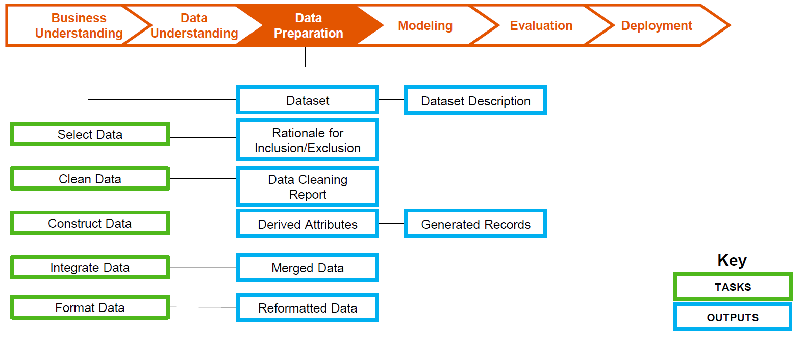
Preparación de los Datos
openSAP: Getting Started with Data Science
Notes:
En esta fase se seleccionan los datos y atributos que se utilizarán

Slide 3
Tipos de Datos
Tipos de Datos
Categóricos
Numéricos
Discretos
Continuos
Nominales
Ordinales
Hombre | Mujer
Rojo | Verde | Azul
1, 2, 3 empleados
568 personas
Pequeño | Mediano | Grande
A | B | C (calificaciones)
Edad
Altura
Notes:
Dentro de la fase de preparación de datos es importante conocer las características de los datos.
Los datos se pueden describir de acuerdo a su tipo y la manera en que se miden
Los datos categóricos de transforman a numéricos.
Los datos numéricos se normalizan.

Slide 4

One-hot Encoding
One-hot Encoding

Slide 5

One-hot
Tenemos este conjunto de datos, para realizar un modelo de Regresión Lineal
Encoding
Utilidad | Investigación & Desarrollo | Administración | Marketing | Estado
192,261.83 | 165,349.20 | 136,897.80 | 471,784.10 | New York
191,792.06 | 162,597.70 | 151,377.59 | 443,898.53 | California
191,050.39 | 153,441.51 | 101,145.55 | 407,934.54 | California
182,901.99 | 144,372.41 | 118,671.85 | 383,199.62 | New York
166,187.94 | 142,107.34 | 91,391.77 | 366,168.42 | California

Slide 6
One-hot
Encoding
Utilidad | Investigación & Desarrollo | Administración | Marketing | Estado
192,261.83 | 165,349.20 | 136,897.80 | 471,784.10 | New York
191,792.06 | 162,597.70 | 151,377.59 | 443,898.53 | California
191,050.39 | 153,441.51 | 101,145.55 | 407,934.54 | California
182,901.99 | 144,372.41 | 118,671.85 | 383,199.62 | New York
166,187.94 | 142,107.34 | 91,391.77 | 366,168.42 | California
y = b₀ + b₁*x₁ + b₂*x₂ + b₃*x₃
Notes:
Los datos numéricos se pueden asignar sin problema

Slide 7
One-hot
Encoding
Utilidad | Investigación & Desarrollo | Administración | Marketing | Estado
192,261.83 | 165,349.20 | 136,897.80 | 471,784.10 | New York
191,792.06 | 162,597.70 | 151,377.59 | 443,898.53 | California
191,050.39 | 153,441.51 | 101,145.55 | 407,934.54 | California
182,901.99 | 144,372.41 | 118,671.85 | 383,199.62 | New York
166,187.94 | 142,107.34 | 91,391.77 | 366,168.42 | California
y = b₀ + b₁*x₁ + b₂*x₂ + b₃*x₃ + ???
Notes:
Sin embargo, al tratar de asignar variables categóricas, no es posible traducirlas

Slide 8
One-hot
Encoding
Utilidad | Investigación & Desarrollo | Administración | Marketing | Estado
192,261.83 | 165,349.20 | 136,897.80 | 471,784.10 | New York
191,792.06 | 162,597.70 | 151,377.59 | 443,898.53 | California
191,050.39 | 153,441.51 | 101,145.55 | 407,934.54 | California
182,901.99 | 144,372.41 | 118,671.85 | 383,199.62 | New York
166,187.94 | 142,107.34 | 91,391.77 | 366,168.42 | California
New York | California
y = b₀ + b₁*x₁ + b₂*x₂ + b₃*x₃ + ???
Notes:
Esta estategia consiste en crear una columna binaria, para cada valor único que exista en la variable categórica y se marca con un 1, la columna correspondiente al valor presente en el renglón, dejando las demás columnas en cero

Slide 9
One-hot
Encoding
Utilidad | Investigación & Desarrollo | Administración | Marketing | Estado
192,261.83 | 165,349.20 | 136,897.80 | 471,784.10 | New York
191,792.06 | 162,597.70 | 151,377.59 | 443,898.53 | California
191,050.39 | 153,441.51 | 101,145.55 | 407,934.54 | California
182,901.99 | 144,372.41 | 118,671.85 | 383,199.62 | New York
166,187.94 | 142,107.34 | 91,391.77 | 366,168.42 | California
New York | California
1
0
0
1
0
y = b₀ + b₁*x₁ + b₂*x₂ + b₃*x₃ + ???

Slide 10
One-hot
Encoding
Utilidad | Investigación & Desarrollo | Administración | Marketing | Estado
192,261.83 | 165,349.20 | 136,897.80 | 471,784.10 | New York
191,792.06 | 162,597.70 | 151,377.59 | 443,898.53 | California
191,050.39 | 153,441.51 | 101,145.55 | 407,934.54 | California
182,901.99 | 144,372.41 | 118,671.85 | 383,199.62 | New York
166,187.94 | 142,107.34 | 91,391.77 | 366,168.42 | California
New York | California
1 | 0
0 | 1
0 | 1
1 | 0
0 | 1
y = b₀ + b₁*x₁ + b₂*x₂ + b₃*x₃ + ???

Slide 11
One-hot
Encoding
Variables Dummy
Utilidad | Investigación & Desarrollo | Administración | Marketing | Estado
192,261.83 | 165,349.20 | 136,897.80 | 471,784.10 | New York
191,792.06 | 162,597.70 | 151,377.59 | 443,898.53 | California
191,050.39 | 153,441.51 | 101,145.55 | 407,934.54 | California
182,901.99 | 144,372.41 | 118,671.85 | 383,199.62 | New York
166,187.94 | 142,107.34 | 91,391.77 | 366,168.42 | California
New York | California
1 | 0
0 | 1
0 | 1
1 | 0
0 | 1
y = b₀ + b₁*x₁ + b₂*x₂ + b₃*x₃ + ???
Notes:
Las columnas generadas se consideran variables dummy

Slide 12
One-hot
Encoding
Variables Dummy
Utilidad | Investigación & Desarrollo | Administración | Marketing | Estado
192,261.83 | 165,349.20 | 136,897.80 | 471,784.10 | New York
191,792.06 | 162,597.70 | 151,377.59 | 443,898.53 | California
191,050.39 | 153,441.51 | 101,145.55 | 407,934.54 | California
182,901.99 | 144,372.41 | 118,671.85 | 383,199.62 | New York
166,187.94 | 142,107.34 | 91,391.77 | 366,168.42 | California
New York | California
1 | 0
0 | 1
0 | 1
1 | 0
0 | 1
y = b₀ + b₁*x₁ + b₂*x₂ + b₃*x₃ + b₄*D₁

Slide 13

One-hot
Encoding
Variables Dummy
Utilidad | Investigación & Desarrollo | Administración | Marketing | Estado
192,261.83 | 165,349.20 | 136,897.80 | 471,784.10 | New York
191,792.06 | 162,597.70 | 151,377.59 | 443,898.53 | California
191,050.39 | 153,441.51 | 101,145.55 | 407,934.54 | California
182,901.99 | 144,372.41 | 118,671.85 | 383,199.62 | New York
166,187.94 | 142,107.34 | 91,391.77 | 366,168.42 | California
New York | California
1 | 0
0 | 1
0 | 1
1 | 0
0 | 1
y = b₀ + b₁*x₁ + b₂*x₂ + b₃*x₃ + b₄*D₁
Notes:
Generalmente se utilizan n-1 columnas para definir las variables categóricas, dado que la última columna se puede deducir a partir de las demás

Slide 14
One-hot
Encoding
Variables Dummy
Utilidad | Investigación & Desarrollo | Administración | Marketing | Estado
192,261.83 | 165,349.20 | 136,897.80 | 471,784.10 | New York
191,792.06 | 162,597.70 | 151,377.59 | 443,898.53 | California
191,050.39 | 153,441.51 | 101,145.55 | 407,934.54 | California
182,901.99 | 144,372.41 | 118,671.85 | 383,199.62 | New York
166,187.94 | 142,107.34 | 91,391.77 | 366,168.42 | California
New York | California
1 | 0
0 | 1
0 | 1
1 | 0
0 | 1
D₂ = 1 - D₁
y = b₀ + b₁*x₁ + b₂*x₂ + b₃*x₃ + b₄*D₁ + b₅*D₂

Slide 15

One-hot
Encoding
Variables Dummy
Utilidad | Investigación & Desarrollo | Administración | Marketing | Estado
192,261.83 | 165,349.20 | 136,897.80 | 471,784.10 | New York
191,792.06 | 162,597.70 | 151,377.59 | 443,898.53 | California
191,050.39 | 153,441.51 | 101,145.55 | 407,934.54 | California
182,901.99 | 144,372.41 | 118,671.85 | 383,199.62 | New York
166,187.94 | 142,107.34 | 91,391.77 | 366,168.42 | California
New York | California
1 | 0
0 | 1
0 | 1
1 | 0
0 | 1
y = b₀ + b₁*x₁ + b₂*x₂ + b₃*x₃ + b₄*D₁ + b₅*D₂
Notes:
La desventaja de este método es que si se tienen demasiados valores diferentes en la variable categórica, la matriz resultante será demasiado grande, afectando el performance del modelo

Slide 16

Feature Scaling
Feature Scaling

Slide 17
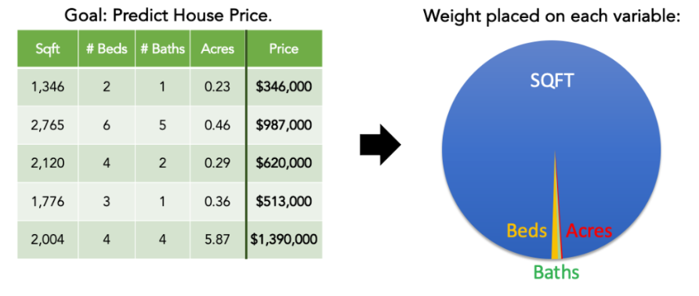
Feature Scaling
https://thaddeus-segura.com/feature-scaling/
Notes:
En la práctica, se tienen diferentes tipos de variables en un conjunto de datos.
Si se utiliza la escala original, el modelo puede dar mas peso a las variables que tengan un rango de valores mayor.

Slide 18
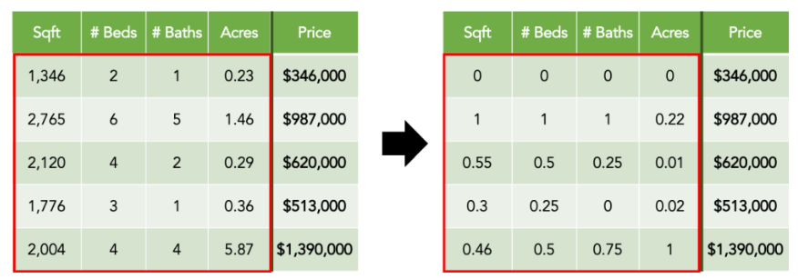
Feature Scaling
https://thaddeus-segura.com/feature-scaling/
Notes:
Para lidiar con este problema, se necesitan aplicar técnicas de re-escalado de variables, como parte del procesamiento.

Slide 19
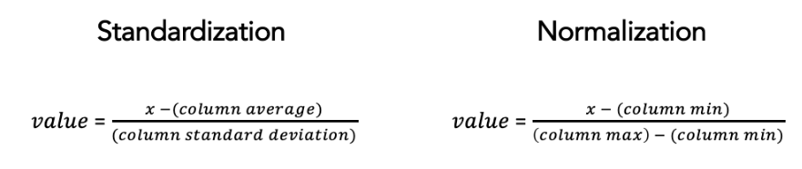
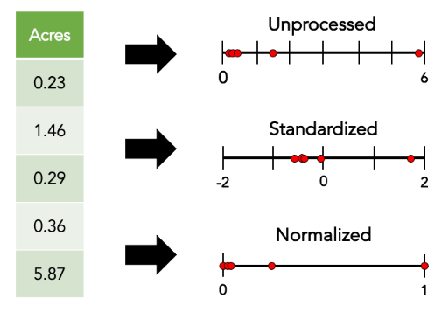
Feature Scaling
https://thaddeus-segura.com/feature-scaling/
Notes:
Estandarización
Las variables se escalan, asegurando que la media y la desviación estándar sean 0 y 1, respectivamente
Es una buena opción si el algoritmo requiere este tipo de distribución
Normalización
Los valores se escalan en un rango de [0,1] o [-1,1]
Para cada variable, su valor mínimo se transforma en 0 (o -1) y el valor máximo se transforma en 1
Es una buena opción si no se conoce la distribución de los datos y el algoritmo no requiere que la distribución sea normal

